Slide 1


KHÁM PHÁ QUẢ CAM DIỆU KỲ

Slide 2



Slide 3













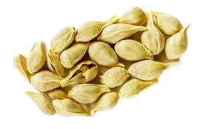



Slide 4












